Slide 1
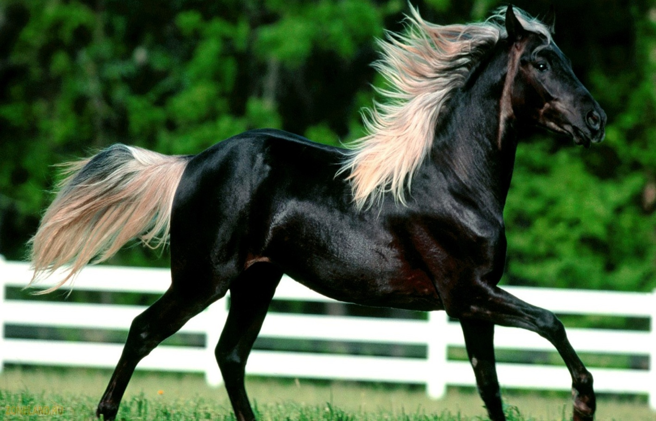
Характеристика галузі конярства та основи її переробки

Slide 2
ПЛАН
1. Значення галузі конярства, її стан і тенденції розвитку
2. Біологічні особливості коней
3. Породи коней
4.Відтворення поголів'я коней і вирощування молодняка
5. Годівля і утримання коней
6. Основи переробки

Slide 3
РЕКОМЕНДОВАНА ЛІТЕРАТУРА
Основна:
1. Технологія виробництва продукції тваринництва Підручник / [Бусенко О.Т., Скоцик В.Є., Маценко М.І. та ін., за ред. О.Т. Бусенка. — К. : «Агроосвіта», 2013. — 492 с.
2. Основи перспективних технологій виробництва продукції тваринництва/ Г.М.Калетнік, М.Ф.Кулик, В.Ф.Петриченко, В.Д. Хорішок. – Вінниця: Енозіс, 2007. – 584 с.
Додаткова:
3. Правила випробування племінних коней рисистих, верхових і ваговозних порід на іподромах України /І.П. Горошко, О.А. Калантар та ін., 2-е вид. доповн. і доопрац. – К., 2002. – 64 с.
4. Петрушко М.П. , Луценко М.В. Конярство // Енциклопедія Сучасної України: електронна версія.
[URL:https://esu.com.ua/search_articles.php?id=1458].

Slide 4
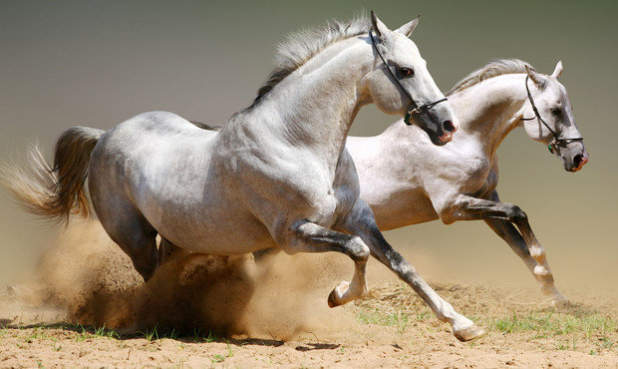
КОНЯРСТВО – важлива галузь тваринництва, роль і значення якої змінюється залежно від розвитку суспільства.

Slide 5
У період первісно – общинного ладу кінь був об'єктом полювання заради м'яса і шкіри.
До винайдення механічних двигунів кінь був об'єктом пересування і основною тяговою силою в сільському господарстві .
У сучасному селі коні потрібні для обслуговування тваринницьких ферм, особистих потреб населення, в лісовому господарстві, для орендних колективів.

Slide 6
Підраховано, що використання протягом року одного коня на роботах заощаджує 1,5 тонн паливно – матеріальних матеріалів.
Все більше набувають поширення кінний спорт і верхова їзда.
Зростає потреба в службових конях, на прикордонних заставах, в експедиціях.
Коней також використовують на коне фабриках для виробництва вакцин, сироваток, багатьох біопрепаратів для лікування людей і тварин.

Slide 7
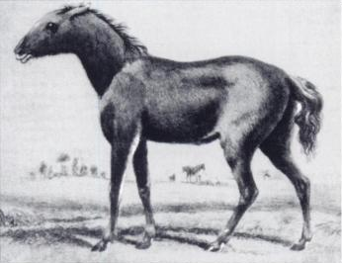
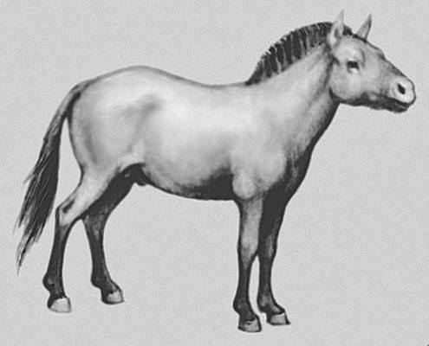
Як біологічний вид кінь належить до не парнокопитних ссавців родини конячих.
Предками свійського коня вважають тарпана та коня Пржевальського.

Slide 8
2. Біологічні особливості коней:
Середня тривалість їх життя 25 – 30 років, але господарська діяльність зберігається протягом 18 – 20 років.
Розвиток коней скороспілих порід триває 3-4, пізньоспілих 6 – 7 років.
Кінь дихає тільки через ніздрі, бо ротова порожнина в нього відділена від дихальних шляхів перегородкою.

Slide 9
Легені у цих тварин великі. Їх маса 4,5 – 6,5 кг. В стані спокою їх об'єм становить 40 – 60л, а на бігах підвищується до 2000 л.
Органи кровообігу розвинуті добре. Маса серця 3,5 – 4,5 кг.
Велике значення для коней має масть і відмітини. Масть лошат стає постійною після 6 – місячного віку.

Slide 10
Слина у коней виділяється переважно під час прийому корму ( в середньому 40 літрів ).
Стравохід довгий, шлунок однокамерний, невеликий ( 7 – 15 л ).
Кишечник у них відносно короткий, його загальна довжина становить 25 – 39 метрів.
Сліпа кишка досягає великих розмірів, тому що в ній розщеплюється клітковина

Slide 11
У процесі одомашнення кінь втратив далекозорість, проте на близькій відстані він може бачити найдрібніші предмети, навіть вночі розрізняє їх колір і тінь.
Значно краще у коней розвинутий нюх та відчуття дотику. Запах води він відчує на відстані 2 – 3 км.
М'ясо коней є незамінним компонентом при виготовленні високосортних ковбас.
Від продуктивного конярства одержують молоко, з якого виробляють цінний напій – кумис.

Slide 12
Найчастіше у коней спостерігають колір:
гніду (коричневі відтінки),
руду,
ворону (чорна),
сіру,
каракову (чорний тулуб, коричневі підпалини),
булану (солом’яний).

Slide 13
Кров жеребних кобил використовують для виготовлення сироватки жеребної кобили (СЖК), що стимулює у корів і вівцематок виділення додаткових яйцеклітин.
За період жеребності із крові однієї кобили виготовляють 15 л СЖК, якою можна обробити 1500-3000 вівцематок.

Slide 14
Алюр – це характер поступального руху коня. Спосіб руху коня залежить від знаходження центру маси тіла та його приміщення у результаті зміни положення голови, шиї і кінцівок як органів руху.
Розрізняють чотири основні алюри:
Крок.
Рись.
Інохідь.
Галоп.
Вони відрізняються між собою швидкістю, наявністю фази безопірного руху, темпом, довжиною та частотою кроку, а також високим чи низьким ходом.

Slide 15
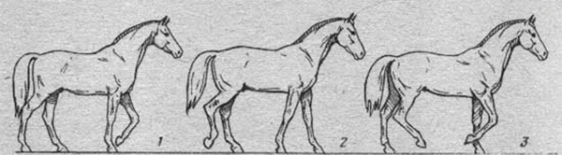
Крок – чотиритактний рух, при якому щоразу у повітрі висить лише одна кінцівка. Рух кроком починається із зусилля задньої кінцівки, після чого піднімається права передня, потім – права задня. Середня швидкість кроку ваговозів 4-5 км/год., а крок у рисистих і верхових коней – 6-7 км/год.

Slide 16
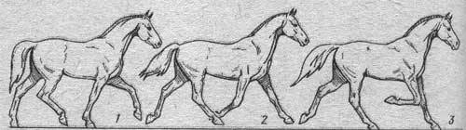
Рись – рух двотактний. Кінь одночасно відштовхується від землі і ставить на неї дві кінцівки, розміщені по діагоналі (ліва передня – права задня, права передня – ліва задня)

Slide 17
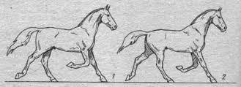
Інохідь – різновид рисі, при якій кінь біжить відриваючись від землі по черзі обома правими то обома лівими кінцівками.
Швидкість руху коня тихою риссю – 9-10 км/год., а при іподромних випробуваннях – близько 50 км/год.

Slide 18
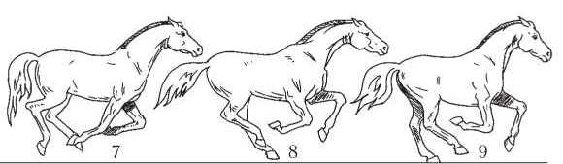
Галоп – тритактний рух із фазою вільного зависання у повітрі. Коні галопують переважно з лівої ноги. Швидкість манежного галопу становить 12-15 км/год., польового – 20-25 і швидкого кар'єру – 50-60 км/год.

Slide 19
У світі розводять понад 250 порід, в Україні – більше 10.
В Україні значного поширення набули:
чистокровна і українська верхові,
орловська і російська рисисті,
російська та новоолександрівська ваговозні.

Slide 20
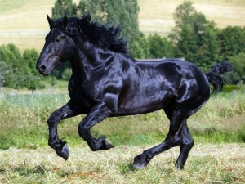
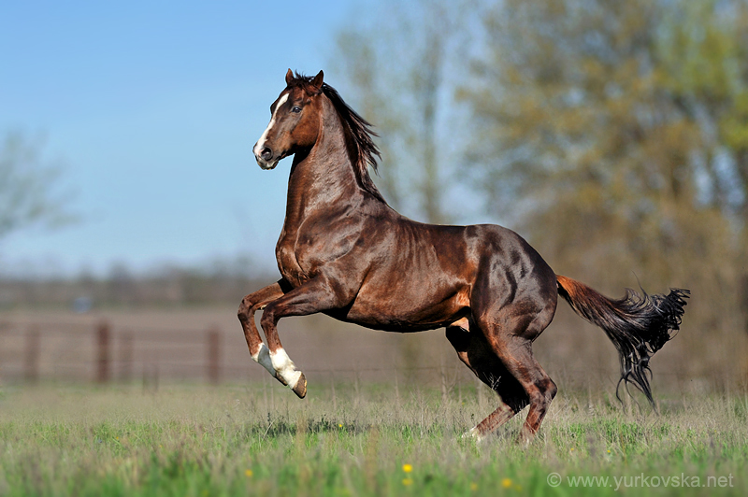
3. Породи коней

Slide 21
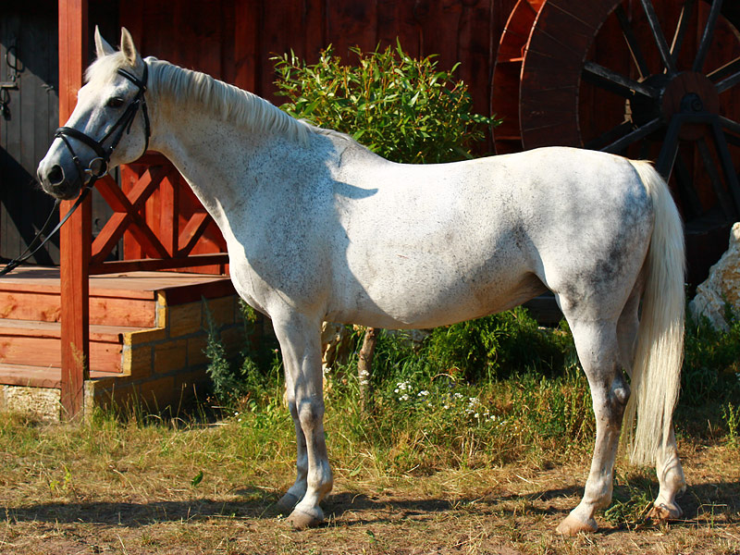
Орловська рисиста порода виведена складним відтворним схрещуванням коней арабської, датської, голландської, чистокровної верхової порід із подальшим розведенням помісей «у собі».
Середня жива маса тварин – 500-550 кг. Найпоширеніші масті - сіра, гніда, ворона, рідше — руда й бура.

Slide 22
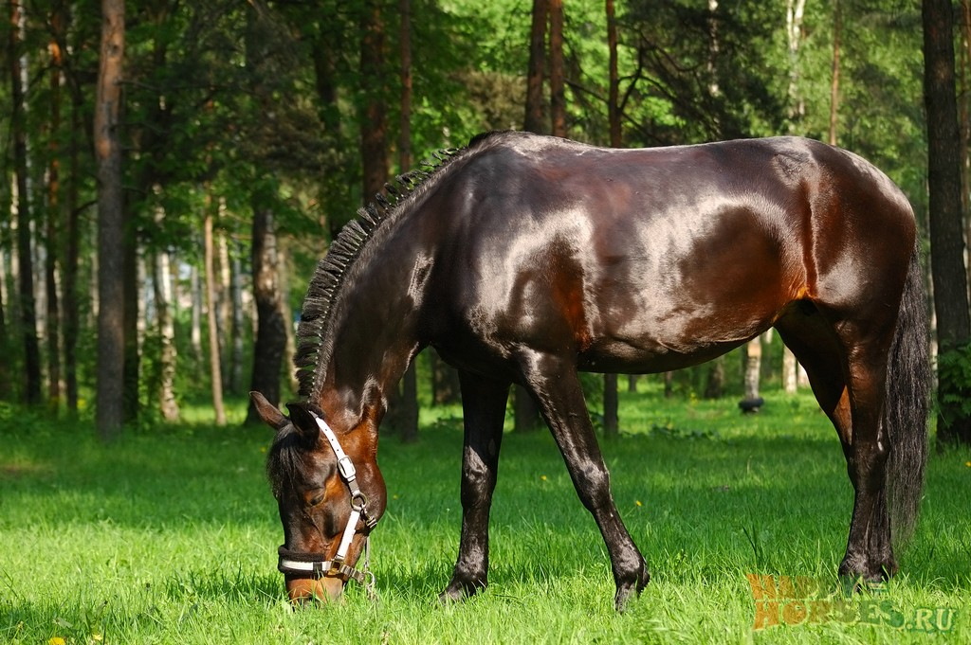
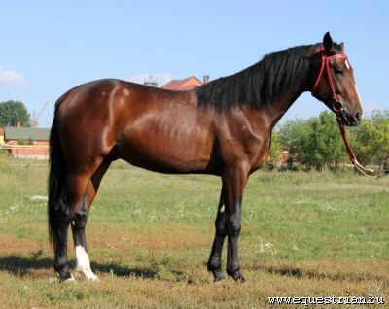
Російська рисиста порода створена схрещуванням орловських кобил із американськими рисистими жеребцями та розведенням помісей «у собі».
Як самостійну породу затвердили в 1949 р.
Масть російських рисаків переважно гніда (42%), і ворона (24%), рідше - сіра (18%) і руда (8%)

Slide 23
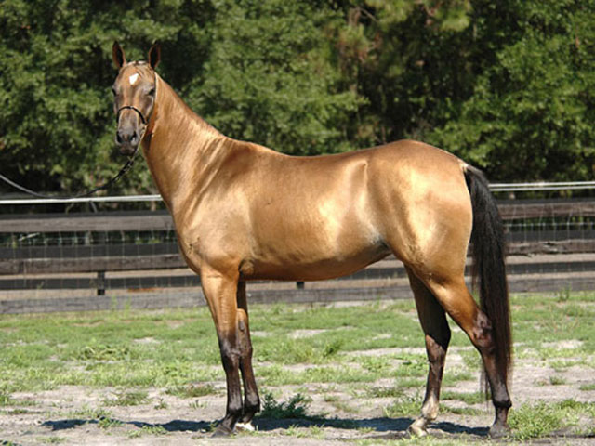
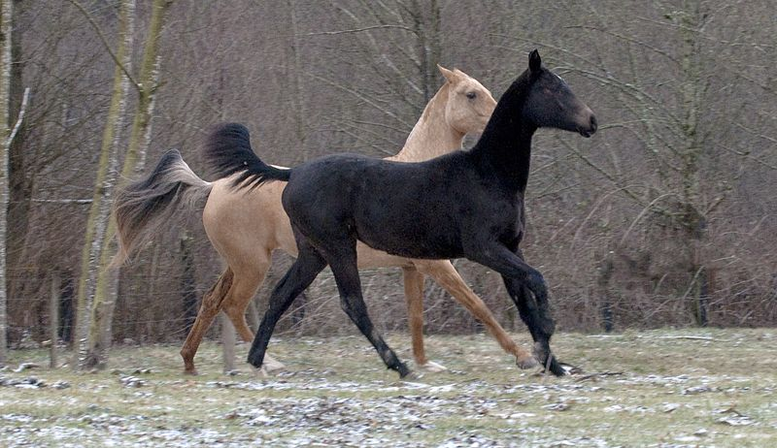
Ахалтекінський кінь - верхова порода коней східного походження.
Походять від місцевих коней, які належали кочовим племенам Середньої Азії.
Основні масті: гніда, сіра, булана, ворона і руда. На голові і ногах бувають відмітини.

Slide 24
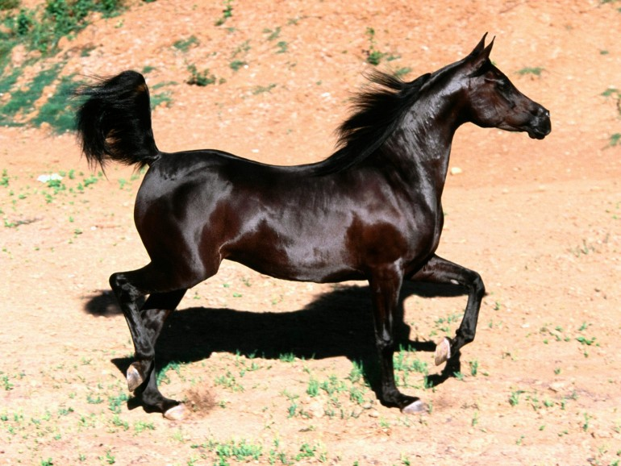
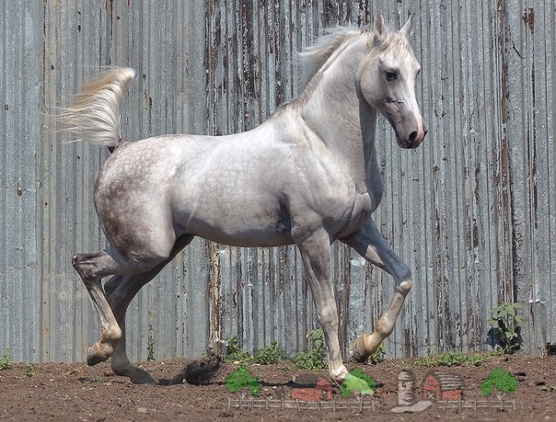
Арабська чистокровна порода, найчистіша і найдавніша, її вважають однієї з найкрасивіших порід коней в усьому світі.
Використання: в більшості своїй цю породу використовують у кінних пробігах і скачках.

Slide 25
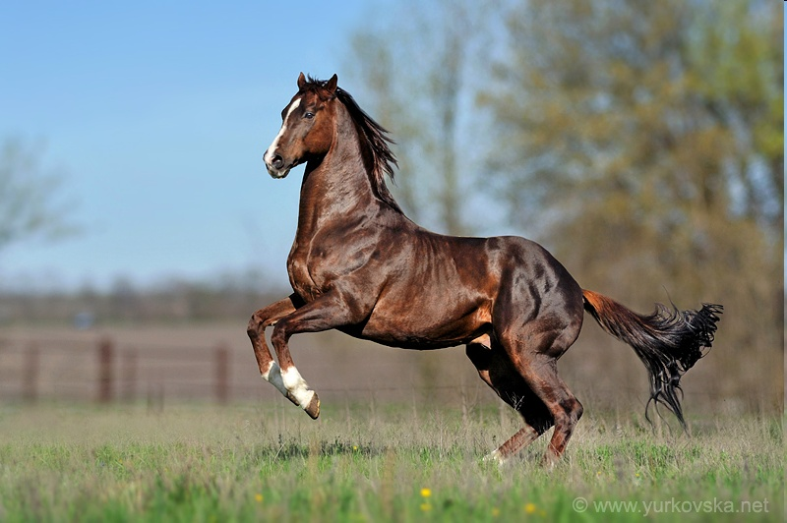
Англійська чистокровна порода коней була виведена в Англії. Порода виведена методом тривалого складного відтворного схрещування коней східного походження з місцевими кіньми верхового типу.
Масть:
гніда,
руда,
каракова,
сіра,
ворона.

Slide 26
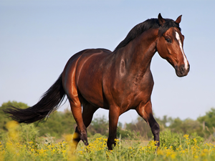
Українська верхова порода — відносно нова порода коней, виведена в Україні після Другої світової війни для потреб кінного спорту.
Порода була затверджена у 1990 році.
Ця порода відрізняється тим, що вона є якісною, легко тренованою та слухняною, придатна для всіх видів кінного спорту.
Основні масті:
ворона,
каракова,
гніда.

Slide 27
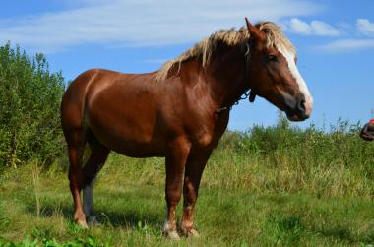
Новоолександрівський ваговоз виведений схрещуванням місцевих кобил із жеребцями арденської породи.
На сьогодні в Україні ваговозне конярство в основному складається з Новоолександрівської ваговозної породи.

Slide 28
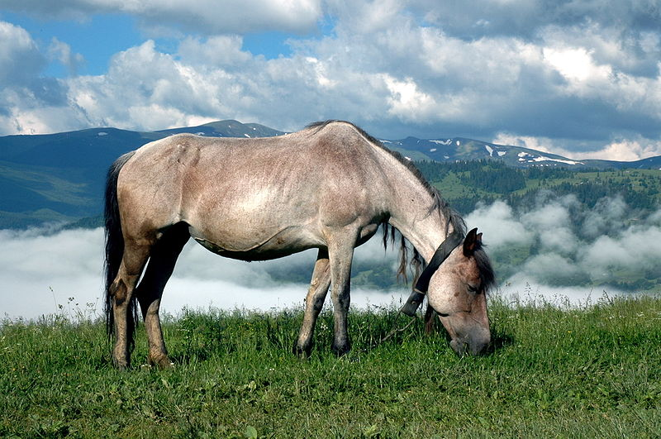
Гуцульські коні є найстаршою українською породою, назва якої походить від гірських жителів гуцулів
У країнах Східної Європи Гуцульську породу використовують для кінного спорту, сільськогота масового туризму.

Slide 29
4. Відтворення поголів'я коней і вирощування молодняка

Slide 30
Біологічні особливості:
У коней статева зрілість настає у віці 1-2 роки.
Загальний розвиток організму триває до 3-5 років.
Охота у кобил триває 2 - 12 діб.
У конярстві двійневі жеребності становлять менше ніж 1,5 %.
Після жеребіння кобила приходить в охоту на 6-16-й день

Slide 31
Жеребність у кобил триває 11 місяців (335 днів) із коливаннями від 310 до 360 днів.
Тривалість вагітності більшою мірою залежить від умов годівлі та утримання, ніж від породних особливостей та скороспілості.

Slide 32
За несприятливих умов годівлі і в холодну пору року жеребність у кобил подовжується.
Жеребчиків виношують на 1 — 2 дні довше, ніж кобилок.

Slide 33
У конярстві застосовують парування :.
Ручне
Варкове
Косячне

Slide 34
Ручне парування проводять в спеціальних манежах чи пристосованих приміщеннях.
Варкове парування застосовують в основному у господарствах зони табунного конярства.
Косячне парування поширене у табунному конярстві.

Slide 35
Штучне осіменіння кобил.
Цей метод розмноження й поліпшення сільськогосподарських тварин був розроблений і вперше застосований у конярстві вченим І.І.Івановим.

Slide 36
Першою ознакою жеребності є:
припинення тічки (охоти) й намагання кобили “відбити” жеребця – не допустити його до себе.
На 20-40-й день жеребні:
кобили стають спокійнішими,
мають підвищений апетит
краще засвоюють корми (внаслідок чого у них поліпшується вгодованість).
З 6-7 міс. і пізніше жеребність можна встановити за рухами плода (прослуховування).

Slide 37
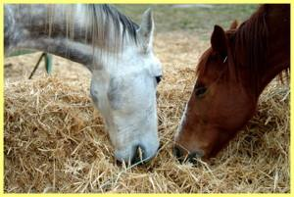
5. Годівля і утримання коней

Slide 38
Добова потреба кормів залежить від:
Обсягів роботи.
Здоров'я.
Віку.
Породи.
Фізіологічного стану.
Статевої діяльності.
Коням згодовують грубі, соковиті та концентровані корми.
Кращим грубим кормом є сіно із злаково-бобових трав.

Slide 39
Протягом пасовищного періоду жеребні кобили повинні споживати по 10-12 кг зеленої трави на 100 кг живої маси.
З погіршенням пасовищ в осінній період необхідно: збільшити кількість концкормів, вводити в раціон сіно, вітамінну та мінеральну підкормку.
При переході від пасовищного до стійлового утримання кобил зареєстровано найбільшу кількість абортів – 60-70% їх загальної кількості.

Slide 40
З переходом на стійлове утримання жеребним кобилам виділяють кращі корми :
якісне злаково-бобове сіно,
суміш концкормів,
моркву,
буряки,
якісний силос (5-10 кг на добу),
трав’яне та м’ясо-кісткове борошно,
мінерально-вітамінні добавки.

Slide 41
Частину зернових кормів згодовують в пророщеному вигляді.
До цього вітамінного корму кобил слід привчати поступово, починаючи з 50 г і лише через 6-8 днів згодовувати оптимальну кількість – 300-500 г на добу.

Slide 42
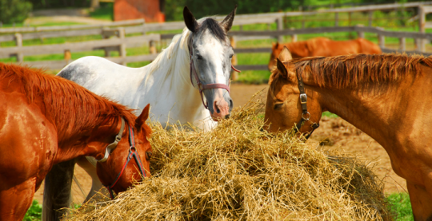
Характерною особливістю органів травлення коней є невелика місткість шлунку, тому за одну даванку їм не можна згодовувати велику кількість кормів.
Коней годують залежно від її характеру, тобто при виконанні важкої і середньої роботи 6-7, а якщо вони відпочивають – то 3 рази на добу.

Slide 43
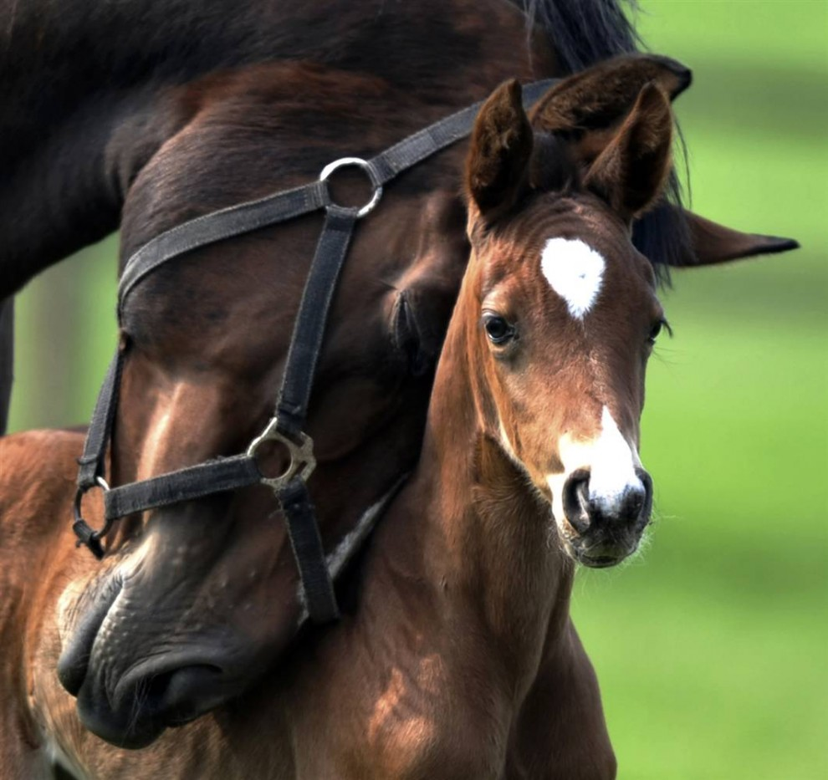
У підсисний період протягом 6-7 місяців лошат вирощують під кобилами.
У цей період жива маса молодняку щоденно збільшується на 1-2 кг.

Slide 44
У стійловий період у раціон коням вводять корми:
Концентровані (овес, ячмінь, пшеничні висівки, зерно кукурудзи і в незначній кількості зерно пшениці та жита).
Грубі (сіно – переважно злакове, солома – вівсяна,просяна, ячмінна).
Соковиті (кукурудзяний силос, буряки, морква).

Slide 45
Коней використовують для роботи в упряжі, під сідлом, одержання від них м'яса й молока, у різних видах кінного спорту.
Робоча продуктивність коней характеризується такими показниками:
Тяглове зусилля (сила тяги).
Кількість виконаної роботи.
Швидкість руху.
Витривалість.
Потужність.

Slide 46
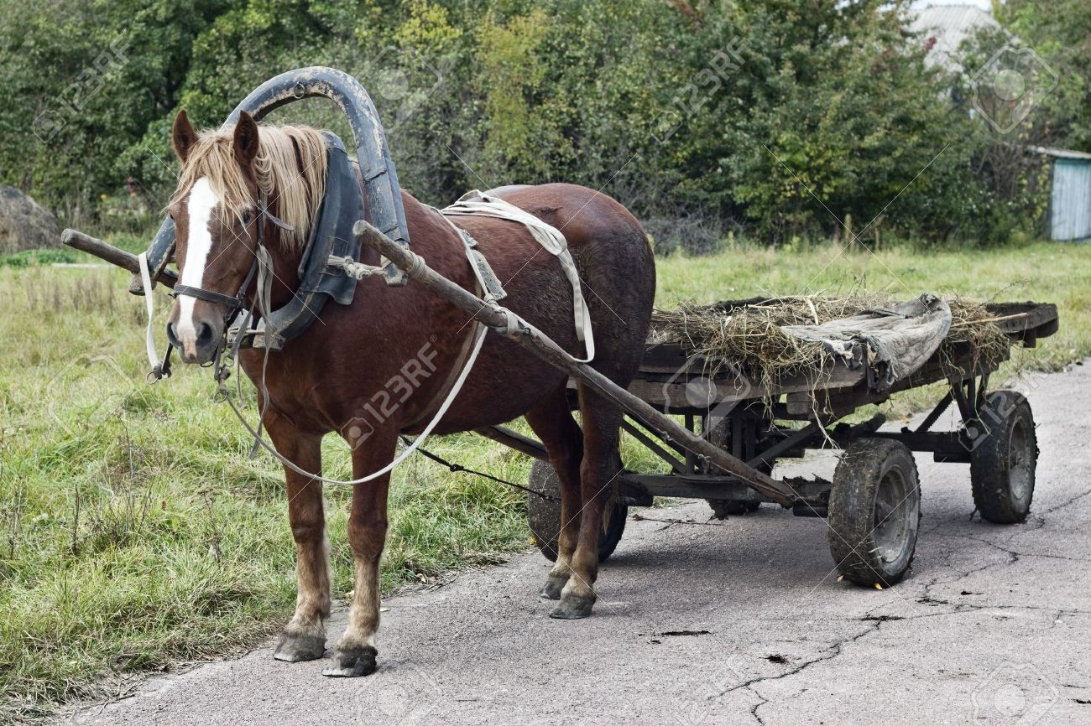
Тяглове зусилля або сила тяги – це сила, з якою запряжений кінь долає рухові с.-г. знаряддя чи воза.

Slide 47
6. Основи переробки
Кінську тушу розділяють на окремі частини – відруби, які реалізують за сортами. Сортовий розруб проводять для одержання частин туші з більш вирівняним морфологічним складом і харчовою цінністю, що дає можливість раціональніше використовувати тушу в промисловій переробці або реалізувати за цінами, що відповідають якості м’яса відрубу. У практиці відомо багато способів сортового розрубу кінських туш, але єдиного державного стандарту поки немає.

Slide 48
При забої коней одержують субпродукти – язик, печінку, нирки, серце, мозок, голову, легені, а також цінну шкіряну сировину, кіанське волосся і копитний ріг. Зазначені субпродукти мають непогані смакові якості. Так, за смаком та енергетичною цінністю язики коней більш цінні, ніж язики інших сільськогосподарських тварин. Відносно високою енергетичною цінністю при доброму поєднанні білків, жирів, вуглеводів та мікроелементів відрізняється печінка коней. Також в її складі спостерігають високій зміст вітаміну А. Серце коней за смаком і хімічним складом не відрізняється, а мозок і нирки дещо поступаються відповідним субпродуктам великої рогатої худоби. Кінські субпродукти становлять до 10% забійної маси коней, тому їх необхідно використовувати для харчування.

Slide 49
За даними деяких авторів, від коней різних порід одержують: язик – до 2 кг, печінку – 6,6, нирки – 1,8, селезінку – 1,5, серце – 5,7, легені – 8, мозок – 0,5 кг, м’ясо з голови – до 4 кг. Використовують і сировину ендокринних органів. При забої коней одержують: щитовидну залозу – 14-20 г, надниркові залози – 18-37, тімус – 20-22, гіпофіз – 0,9-1,8 г. У коней різної вгодованості вихід крові становить в середньому 4%, а парної шкури – 4,2-5,7% передзабійної маси.

Slide 50
З кінської шкури виготовляють шкіряні і хутряні товари. Залежно від маси шкури коней поділяють на чотири групи. До першої відносять шкури лошат масою до 5 кг, до другої – шкури молодняка від 5 до 10 кг, до третьої й четвертої – шкури дорослих коней: легкі – масою від 10 до 17 кг і важкі – більше 17 кг. Особливістю кінських шкур є відміни у мікроструктурі передньої й задньої частин. За даними Ю.М. Бармінцева (1980), передня її частина має більш пористу будову і не така міцна порівняно із задньою. Із задньої частини шкури дорослих коней виробляють жорстку сировину для взуття та інших виробів, а з передньої – хром та юхту. Крім маси, шкури коней цінять за віком забою лошат, довжиною та густотою волосу та їх площею.

